Slide 1
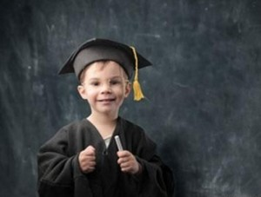
АКТИВИЗАЦИЯ
МЫСЛИТЕЛЬНЫХ ПРОЦЕССОВ УЧАЩИХСЯ ЧЕРЕЗ
УЧЕБНО-ИССЛЕДОВАТЕЛЬСКУЮ ДЕЯТЕЛЬНОСТЬ ПО ИЗУЧЕНИЮ И СОСТАВЛЕНИЮ ЗАГАДОК
Из опыта работы
учителя начальных классов СШ №1 г.Лиды Мишуровой Ольги Здиславовны

Slide 2
Тема исследовательской деятельности
Активизация мыслительных процессов учащихся в условиях организации учебно-исследовательской деятельности по изучению роли загадок в функционировании ресурсного центра информационных технологий

Slide 3
Цель
Стимулирование развития интеллектуально-творческого потенциала младшего школьника через развитие и совершенствование исследовательских способностей и навыков исследовательского поведения.

Slide 4
Загадка - это иносказательное описание, в котором мы изображаем одну сущность при помощи другой, имеющей с первой какое-либо сходство, пусть даже небольшое, в отдельных деталях.
Художественные приемы, лежащие в основе загадок:
- метафора- олицетворение, овеществление;
- описание признаков предмета или явления;
- прямо поставленный вопрос;
- эпитет;
- сравнение.

Slide 5
Минутка творчества с загадками
Алгоритм составления метафор
1. Что? (Выбрать объект)
2.Что делает? (Назвать действия объекта).
3. На что похож?( выбрать другой объект, совершающий такое же действие)
4. Где? (назвать место, где обычно находится первый объект или происходит действие)
5. Пункт 4 (Прилагательное) + Пункт 3 (существительное)= метафора

Slide 6
Детские метафоры
Думающий грецкий орех – мозг человека. Живая мышеловка – лиса.
Синий пловец – кит.
Дом для фильмов – телевизор.
Домашний ёжик – кактус.
Горячий корабль – утюг.
Несъедобное липкое молоко – клей.
Режущий клюв – ножницы.

Slide 7
Алгоритм для составления загадок
1.Форма: монолог или описание.
2.Приём: сравнение:
-по размеру;
- по форме;
- по цвету;
- по действию;
С каким предметом можно сравнить?
3. Слова-помощники: как, словно, будто.
4.Составление предложения, в котором сравниваете с уже названными предметами.
5.Соединение слов в предложения, а предложения в короткий текст.
6.Использование ритма и рифмы.

Slide 8
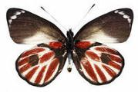
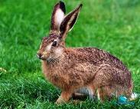
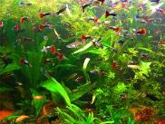
Детские загадки с метафорами
Этот веер цветы опыляет,
Он палитру напоминает.
Машет крыльями слегка
И похож на мотылька.(бабочка)
На зиму комок меняет мех
И боится очень всех.(заяц)
В домике резвятся
Разноцветные пловцы.
Живой кинотеатр
Демонстрируют жильцы.
(рыбки в аквариуме)

Slide 9
Алгоритмы составления загадок (по ТРИЗ)
по предмету
1.Выбрать объект.
2.Ответить на вопрос: на что похож объект? (Всего 3-4 сравнения.)
3.Ответить на вопрос: чем отличается?
4.Вставить слова-связки «как…», «…но не…».
5.Прочитать готовую загадку.
по признакам
1.Выбрать объект.
2.Ответить на вопрос: какой?
3.Ответить на вопрос: что такое же?
4.Вставить слова – связки «…но не».
5.Прочитать готовую загадку.
по действиям
1.Выбрать объект.
2. Ответить на вопрос: что делает?
3.Ответить на вопрос: кто (что) делает такое же?
4.Вставить слова – связки «…но не» или «а не».
5. Прочитать готовую загадку.

Slide 10
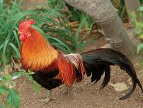
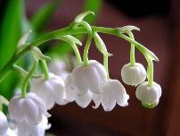
По предметам
Не гусар, а со шпорами,
Не павлин, а с хвостом.
Не радуга, а разноцветная.(петух)
Белые душистые сережки
Выросли в чаще на тоненькой ножке.
Тихо покачиваясь на ветру,
Они дарят нам свою красоту.(ландыши)

Slide 11
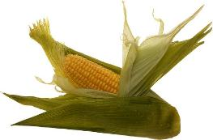
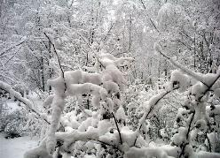
По признакам
Желтая, а не солнце,
Сладкая, а не яблоко,
Овальная, а не огурец,
Волосатая, а не голова,
Зернистая, а не колос.(кукуруза)
Пушистый, но не пух,
Холодный, но не лед,
Белый, но не молоко,
Скрипучий, но не пол,
Блестящий, но не алмаз.(снег)

Slide 12
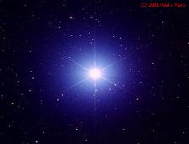
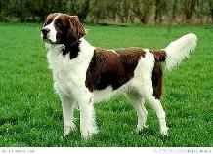
По действиям
Горит, но не свеча,
Падает, но не водопад,
Гаснет, но не костер.(звезда)
Кусает, а не мороз,
Сторожит, а не замок,
Рычит, а не тигр.(собака)

Slide 13
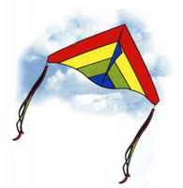
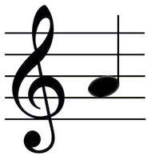
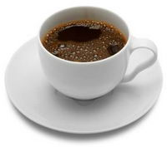
Детские ребусы
3 = Щ

Slide 14
Детские загадки наоборот
Не любит она зайцев, не любит она кур.(лиса)
Под полом, под полом
Не шевелит она хвостом.
Вылезть не боится,
Котов поймать стремится.(мышь)
Зимой в одежде, но не спит, а летом голое и отдыхает.(дерево)

Slide 15
Восстановление загадки
Два братца в воду глядятся… . (Два братца в воду глядятся, век не сойдутся. – берега)
Два братца… .(Два братца пошли в реку купаться. – ведра)
…, а ворота открывает. (Без рук, без ног, а ворота открывает. – ветер)
Без рук, без топоренка ….(Без рук, без топоренка построена избенка.- гнездо)
Детские загадки в пословице
Кто рано встает, тому он (Бог) подает.
Она (вежливость) нужна каждому.
В согласном стаде он (волк) не страшен.
Их (волков) бояться – в лес не ходить.

Slide 16
Шифровка загадок
Детские загадки
1.К – насос , , , - мы ^{, -} приехал – ивы , , - с – банан , , , - х – Чили , , - полка , , - о - сад ^{, -} тые - , имя - , , лучи.
К нам приехали с бахчи полосатые мячи. (арбузы)
2.Вода , - , мясо , , - , , , , красные – мак ^{, -} стекло , , , - рама , , - страна , , , - о - , , маятник , , , дом – безумно ^{, , , , -} тополь ^{, , -} работа , , , , .
Водяные мастера, строят дом без топора. (бобры)

Slide 17
Детские кроссворды
Ключевые слова
«загадки», «авторские», «народные», «простые»,«сложные»,
«старинные», «современные», «узоры», «золотая»,желтый», «гриб», «два», «цветы», «карандаш», «красный», «черный», «овощи», «цветной»

Slide 18
Понятие о загадках
Алгоритмы и памятки к работе над загадками
Метафора в загадке
Загадки по авторству
Загадки о предметах
Простые и сложные загадки
Загадка – диалог и загадка – монолог
Загадки по структуре
Загадки – вопросы
Загадки в жанрах
Загадки с «секретом»
Загадки и сказки
Изобразительное искусство в загадках
Цветные загадки
Спортивные загадки
Музыкальные загадки
Игры с загадками
Детские кроссворды
Азбука в загадках
Загадки в литературе
Загадки – «языковедки»
Загадки – смекалки
Математические загадки

Slide 19
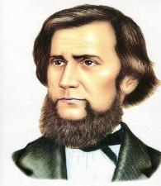
Не мыслям надобно учить, а учить мыслить. Эммануил Кант
Загадка «доставляет уму ребенка полезное упражнение».
К.Д. Ушинский

Slide 20
Загадки для создания ситуации успеха
Ее загадаешь -
Себя проверяешь,
Ее отгадаешь -
Радость получаешь! (загадка)
Хоть я ещё, конечно, мал – Недолго голову ломал, И вот пришла она – отгадка. Хорошая была … (загадка).

Slide 21
Загадки для создания проблемной ситуации
Оно и он всё перетрут. (терпенье и труд)
Среди двора стоит копна:
Спереди вилы,
Сзади метла. (корова)
Кто мяукает за дверью, ходит, бродит под окошком? Ой, пустите в дом скорее нашу серенькую… (кошку).

Slide 22
Загадки для сосредоточения внимания учащихся на каком-то изученном понятии, предмете, слове и т.д. при знакомстве с новым материалом
Не на меру, не на вес,
А при всяком есть? (речь)
Предлогов с детства не люблю,
С собой их рядом не терплю.
Мои вопросы – КТО? и ЧТО?-
Не перепутает никто. (Именительный падеж)
Кручусь, верчусь, и мне не лень
Вертеться даже целый день. (юла)
Красненька матрёшка, беленько сердечко. (малина)

Slide 23
Загадки для отработки навыка правописания слов, закрепления изученного материала
В...л...сата, з...л...на,
(в) лист...я прячется она.
Хоть и много ножек,
А б...жать не может.(гусеница)
Он летает стаей белой
И сверкает на лету.
Он звездой прохладной тает
На ладонях и во рту.(снег)
Морковка бела
Всю зиму росла,
Солнышко пригрело –
Всю морковку съело.(сосулька)

Slide 24
Он ходит, голову задрав,
Не потому, что важный граф.
Не потому, что гордый нрав,
А потому, что он.... (жираф).
Груз тяжелый подхвачу,
Где прикажут - положу,
Человеку я служу. (подъемный кран)
Волшебник – маг,
Знамя - …(флаг).
Шум – грохот,
Смех - …(хохот).

Slide 25
Загадки для развития и обогащения словаря детей
Из – под снега расцветает,
Раньше всех весну встречает.(подснежник)
На березе я жил,
Дед украл и квасу налил. (туесок)
Не зверушка, не летаешь, а по коврику скользишь и курсором управляешь.
Ты – компьютерная... (мышь).

Slide 26
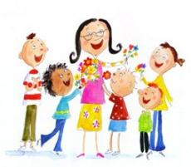
Загадки для эмоциональной разгрузки
Загадки-обманки
С пальмы вниз, на пальму снова ловко прыгает… обезьяна.
Кто любит по ветвям носиться? Конечно, рыжая ... белка.
Дочерей и сыновей учит хрюкать… свинья.

Slide 27
Загадки для контроля знаний, умений и навыков при самостоятельной работе
Красный сапог в землю врос. (свёкла)
От цветка к цветку порха…т, Утомится, отдыха…т.(бабочка)
Два брата через грядку смотрят,
да никогда не сойдутся.(глаза)
Летит пуля, жужжит,
Я вбок, она за мной.(жук)
Идет детина,
Несет выше себя дубину.(кот)

Slide 28
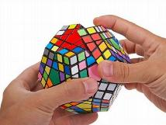
Интеллектуально развивающие игры в загадках
Легко дыша в моей тени, меня ты летом часто хвалишь,
Но буквы переставь мои и целый лес ты мною свалишь. (липа – пила)
Начало – голос птицы,
Конец – на дне пруда,
А целое - в музее
Найдете без труда. (кар – тина)
Известное я блюдо, когда прибавишь «М»,
Летать, жужжать я буду, надоедая всем. (уха – муха)

Slide 29
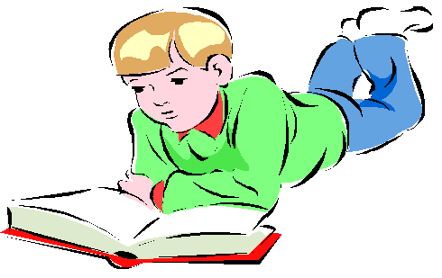
Расшифровать пословицу:
Красна девица сидит в темнице, коса на улице.
Краб’ – С над Е в И – царь’’ – сито’’ – ДИТ в Т – ’ ремни – Ц – ‘щека’ – оса на У – лицо’ – Е.
Загадки-шутки: Есть ли ноги у газеты, книги? (наверное, есть: ведь говорят иногда, что он взял книгу (газету) верх ногами)
Назовите слово, в котором 40 гласных.(сорока)

Slide 30
Притча по случаю
«Это невозможно!» - сказала Причина. «Это безрассудство!» - заметил Опыт. «Это бесполезно!» - отрезала Гордость.
«Попробуй…» - шепнула Мечта.

